Slide 1
Proyecto
ESP-32 LoRa V2
Saúl Rodríguez Naranjo
Juan Alberto Domínguez Vázquez

Slide 2
Índice
Introducción
Desarrollo código Arduino y medición de sensores
Backend, Frontend Java y despliegue en servidor cloud
Conclusiones

Slide 3
Introducción
Para el proyecto se ha decidido diseñar y desarrollar una arquitectura cliente-servidor entre la placa con el ESP-32 incrustado y un servidor en el cloud. Si entramos en más detalle, por un lado, se ha creado un programa en Arduino encargado de inicializar, configurar y recoger los valores medidos por un sensor de partículas Honeywell y un sensor GPS.
Por otro lado, un proyecto en Java, desplegado en el servidor, será el encargado de recoger dichos datos de los sensores para mostrarlos en una página web en tiempo real.
ESP-32
+
Sensores
Servidor en el
Cloud
Proyecto Java

Slide 4
Desarrollo código Arduino y medición de sensores
Inteligencia Ambiental

Slide 5
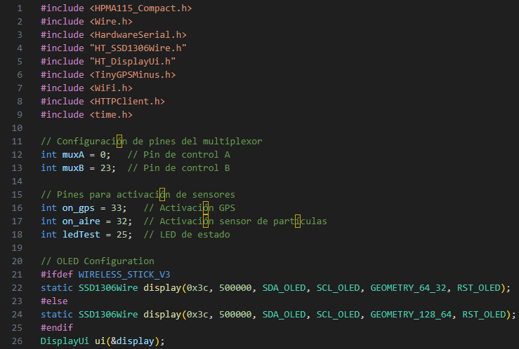
Desarrollo código Arduino y medición de sensores
Para comenzar, se definen las librerías necesarias para el correcto funcionamiento del programa.
También, se configuran los pines de control del multiplexor necesarios para su conexionado con el ESP-32 según el esquema aportado en clases, así como los pines que activan los sensores.
Por último, se configura la pantalla del ESP-32, se crea un objeto display para manejarla mediante I2C y crear un objeto ui para administrar la interfaz de usuario que se mostrará en la pantalla.

Slide 6
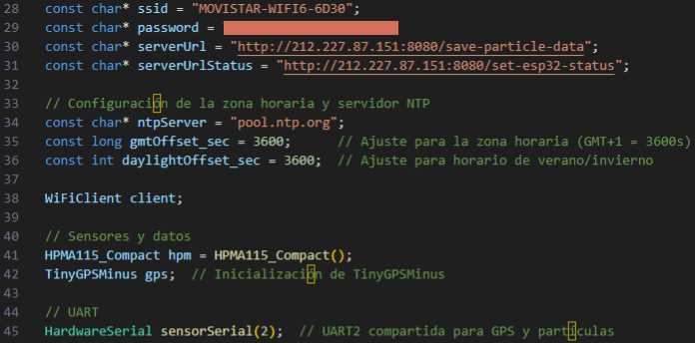
Desarrollo código Arduino y medición de sensores
Al principio, definimos los parámetros para la conexión WiFi, así como la URL en la que esta escuchando el proyecto Java para enviar los datos y una señal de status alive.
En las siguientes 3 líneas configuramos las variables para realizar una petición http a un servidor NTP y poder obtener la fecha y hora actual, usada para enviar los datos posteriormente. Después se define una instancia de WiFiClient para su uso y conexión con la red WiFi.
Por último, se crea y construye un objeto de la librería HPMA115_Compact para poder utilizar el sensor de partículas Honeywell, se instancia un objeto de la librería TinyGPSMinus para el uso del sensor GPS y la UART compartida para el GPS y el sensor de partículas.

Slide 7
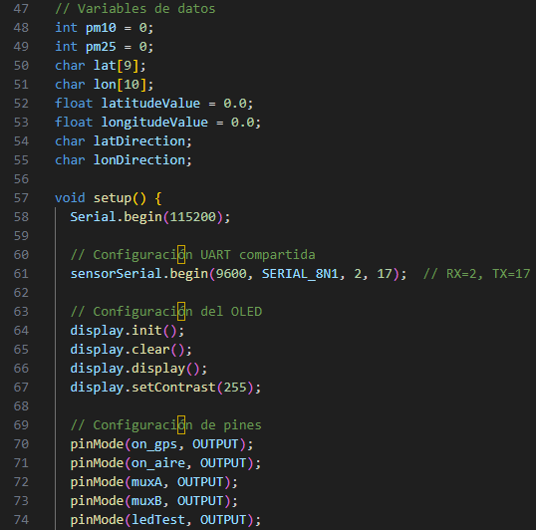
Desarrollo código Arduino y medición de sensores
En esta parte se definen todas las variables necesarias para recoger los valores medidos por los sensores. Después comienza el setup.
En él, comenzamos la comunicación con el puerto serie a 115200 baudios y la UART con los sensores a 9600, pasándoles además los pines RX = 2 y TX = 17.
Por otro lado, se configura el OLED inicializando el display y se configura los pines de activación de los sensores y del multiplexor como salidas.

Slide 8
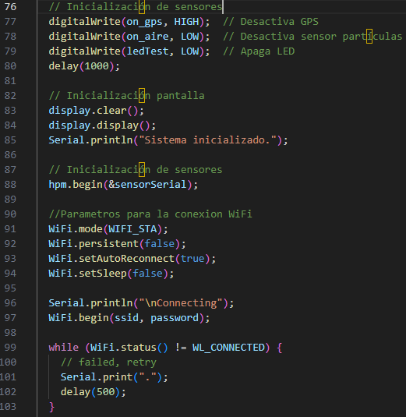
Desarrollo código Arduino y medición de sensores
Continuamos en el setup escribiendo el valor necesario en los pines de activación de los sensores para desactivarlos. Después inicializamos el sensor de partículas.
En las líneas de abajo se configuran los parámetros WiFi determinados para prevenir situaciones anómalas con la conexión.
Por último, intentamos conectar a la wifi y si se produce un fallo entramos en el bucle mostrando puntos en la consola.

Slide 9
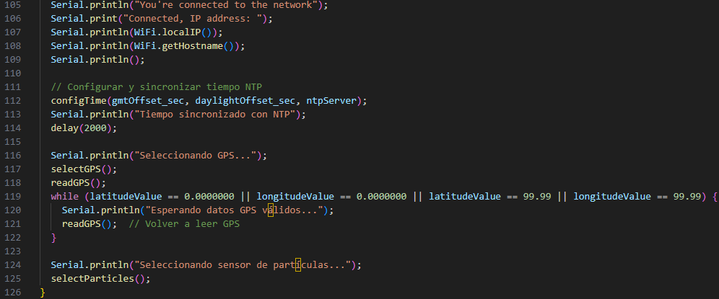
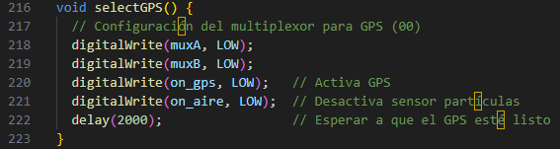
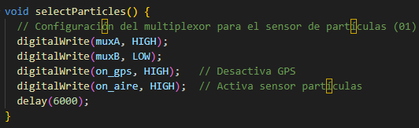
Desarrollo código Arduino y medición de sensores
Para finalizar la función de Setup, mostramos por consola si estamos conectados a la WiFi y la IP otorgada por el router.
Después configuramos y sincronizamos la fecha y hora con los parámetros anteriores. A continuación, procedemos a, mediante la función selectGPS(), enviar a los pines de control del multiplexor la señal 00 y activar el pin On_GPS. Siempre y cuando los valores sean válidos para evitar enviar datos erróneos.
En las últimas dos líneas pasamos a seleccionar y activar el sensor de partículas

Slide 10
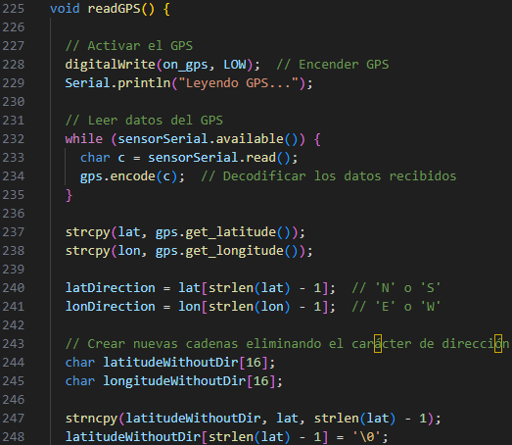
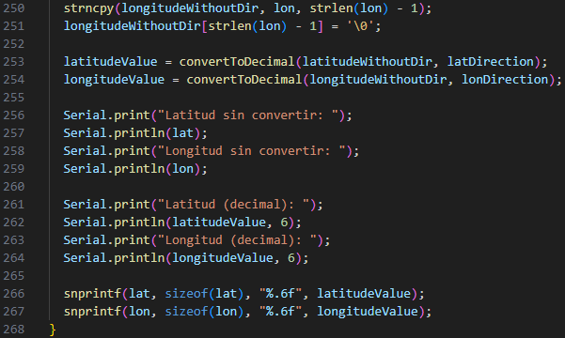
Desarrollo código Arduino y medición de sensores
Por último, mediante la función readGPS(), activamos el sensor GPS y leemos los datos del mismo. Esos datos aportados por el sensor están en formato GMM, por lo que deberán ser transformados a formato decimal (DD) mediante la función convertDecimal(char* rawCoordinate, char direction)

Slide 11
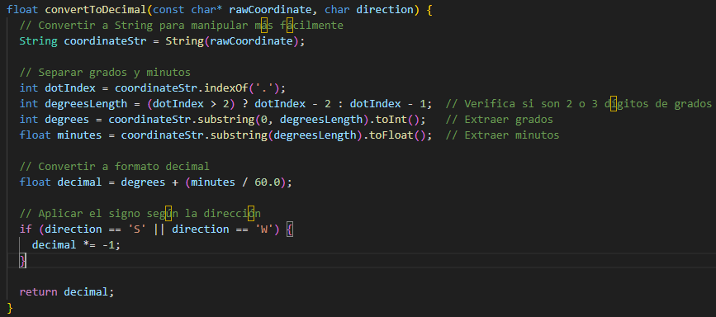
Desarrollo código Arduino y medición de sensores
Lo primero que hacemos en esta función es convertir los valores obtenidos en el GPS a un tipo String para facilitar su manejo.
Después encontramos la posición del punto decimal en la cadena, ya que separa los minutos enteros de sus fracciones. A continuación, determinados cuántos dígitos corresponden a los grados.
Para finalizar, extraemos los grados y minutos de la cadena y las convertimos a números entero y decimal respectivamente, para aplicar la fórmula de paso a formato decimal, y dotarle del signo correspondiente según su dirección.

Slide 12
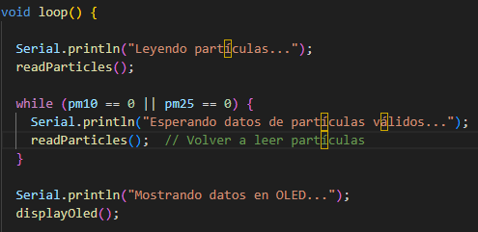
Desarrollo código Arduino y medición de sensores
Pasamos a ver la función loop, donde la magia ocurre.
En primer lugar, procedemos a leer del sensor de partículas mediante la función readParticles que explicaremos a continuación.
Si los datos medidos son 0, no nos interesan así que nos quedaremos en un bucle mientras se de esa condición, esperando a medir datos correctos.
Después mostraremos las medidas por el OLED del ESP-32, mediante la función displayOLED().

Slide 13
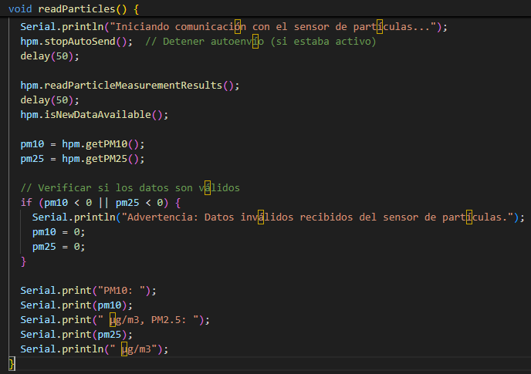
Desarrollo código Arduino y medición de sensores
En la función readParticles(), comenzamos deteniendo el autoenvío del sensor de partículas, leemos los nuevos datos que vaya recogiendo, tanto del contaminante PM10, como PM2.5, verificamos que no sean negativos y los mostramos en el puerto serie

Slide 14
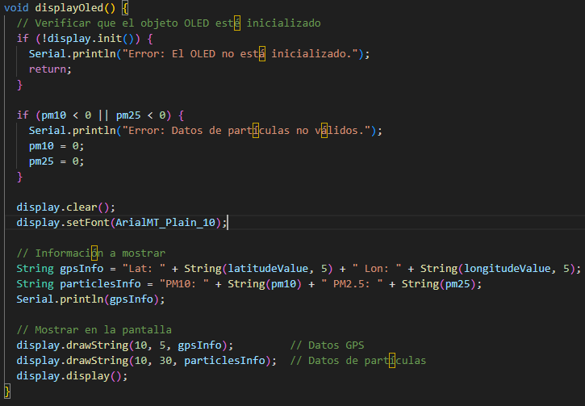
Desarrollo código Arduino y medición de sensores
En la función displayOLED() verificamos que el objeto OLED este inicializado y mostramos los datos de pm10 y pm25 por la pantalla del ESP-32, así como la latitud y la longitud medida por el GPS.

Slide 15
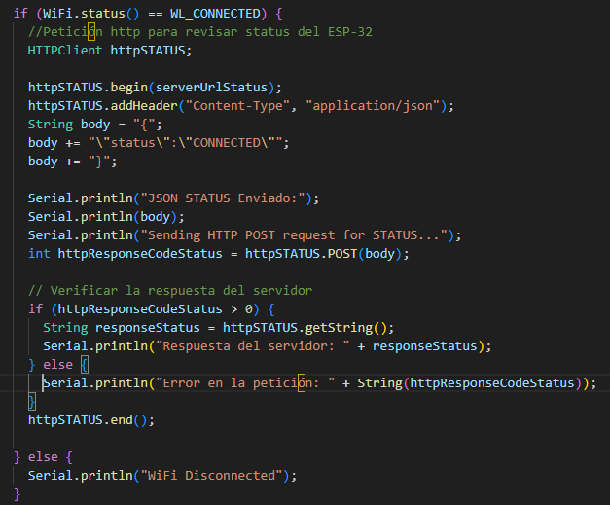
Desarrollo código Arduino y medición de sensores
Continuamos con la función loop():
Aquí vamos a realizar la primera petición http al proyecto Java para, en este caso, enviar una cadena de status al servidor para hacerle saber si la conexión con el ESP-32 se ha interrumpido. Esto se realiza cada segundo.

Slide 16
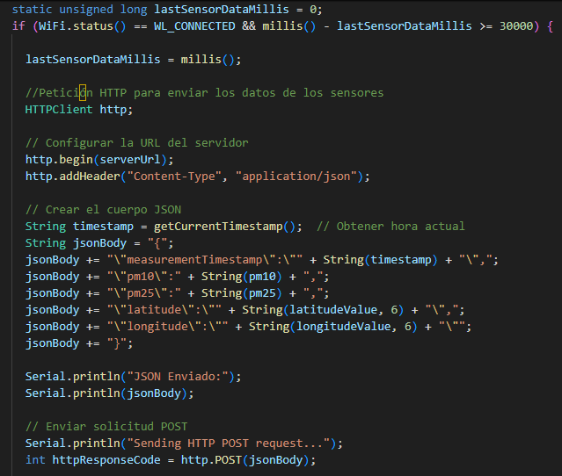
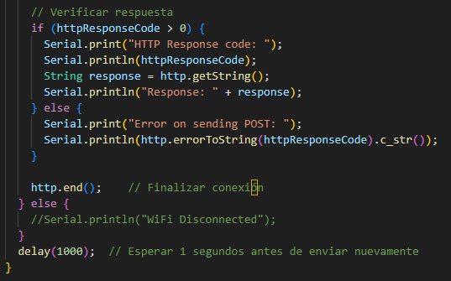
Desarrollo código Arduino y medición de sensores
Aquí realizamos la segunda petición http a la url definida comienzo del programa para recoger los datos medidos por los sensores en formato JSON.
Enviamos tanto, la latitud como la longitud medida por el GPS, como los valores de los contaminantes, así como la fecha y hora actual de la medida. Dicha fecha es obtenida mediante la función getCurrentTimestamp().

Slide 17
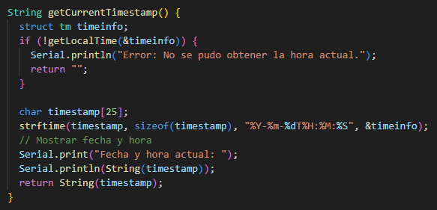
Desarrollo código Arduino y medición de sensores
Dicha función devuelve una cadena con la fecha y hora formateada en el formato YYYY-DD-MM T HH:mm:ss.
Para ello usamos la petición http al servidor NTP que nos devuelve la hora actual según los parámetros de configuración explicados anteriormente.

Slide 18
Backend, Frontend Java y despliegue en servidor cloud
Inteligencia Ambiental

Slide 19
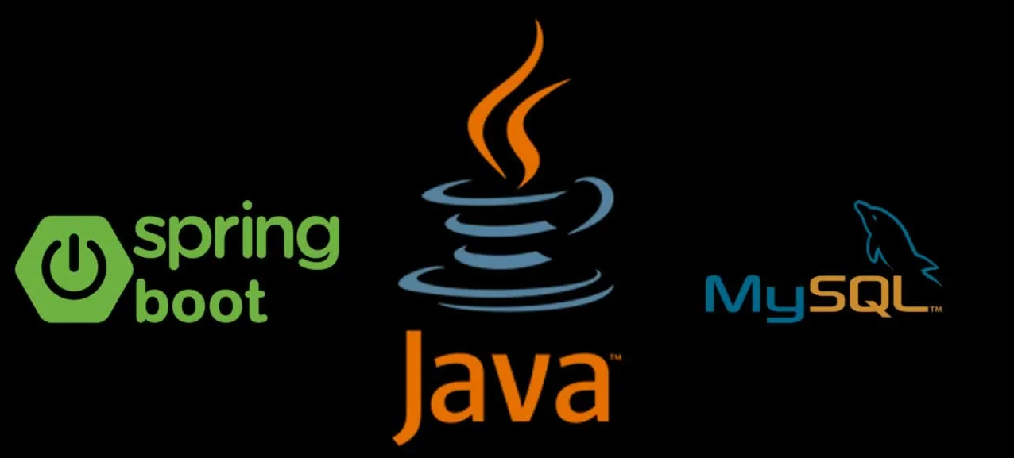
Backend (SpringBoot + MySQL)
Tal y como se ha explicado con anterioridad, la placa ESP32 realiza peticiones con el protocolo HTTP a un servidor dedicado (backend) para que este almacene y muestre los datos recopilados.
Para la elaboración de este backend se ha optado por el framework Spring de Java, más concretamente en su variante SpringBoot, que permite con gran facilidad el desarrollo de aplicaciones web. Además, se ha utilizado como base de datos MySQL.
Se han escogido ambas tecnologías por su gran extensión en el ámbito profesional y su fiabilidad.

Slide 20
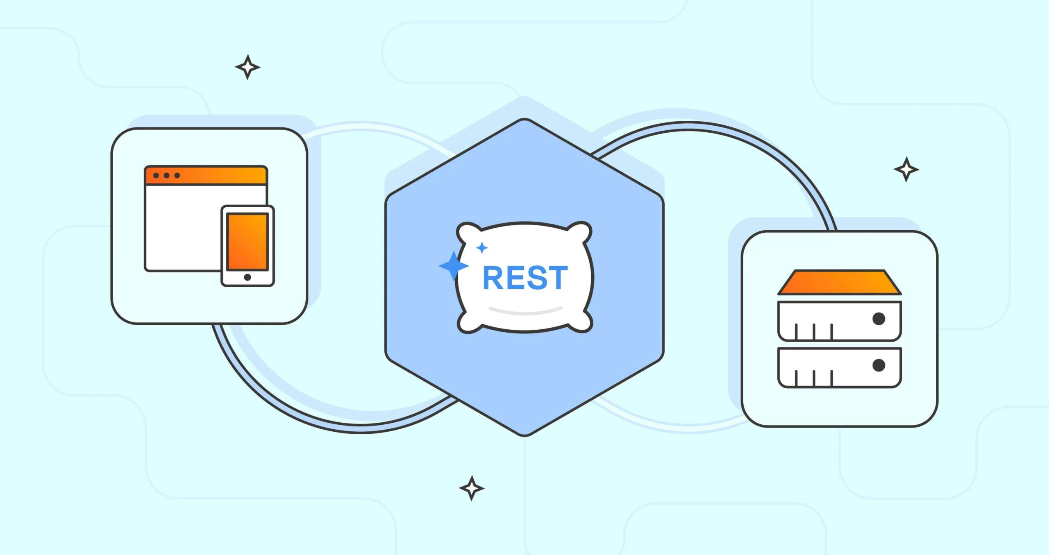
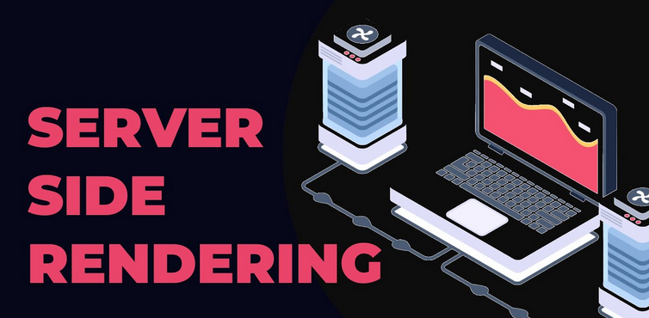
Backend (SpringBoot + MySQL)
Se han seguido dos enfoques diferentes en cuanto a la arquitectura del proyecto:
Arquitectura REST para la comunicación con la placa ESP32.
Arquitectura SSR (Server Side Rendering) para la aplicación web.

Slide 21
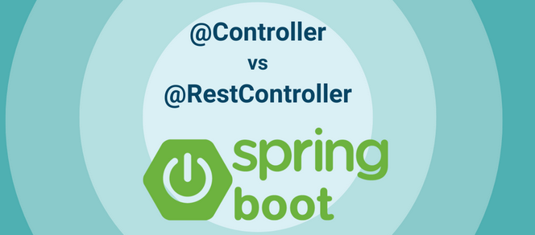
Backend (SpringBoot + MySQL)
Spring es un framework que permite ambos tipos de arquitectura gracias a dos tipos de anotaciones a nivel de clase “@RestController” y “@Controller”.
Dichas anotaciones lo que definen es el tipo de “controlador” que es la clase con la que estamos trabajando. El framework otorga unas características distintas a cada tipo de controlador.
Un controlador no es mas que una clase Java que maneja peticiones HTTP a través de una o varias URLs definidas.

Slide 22
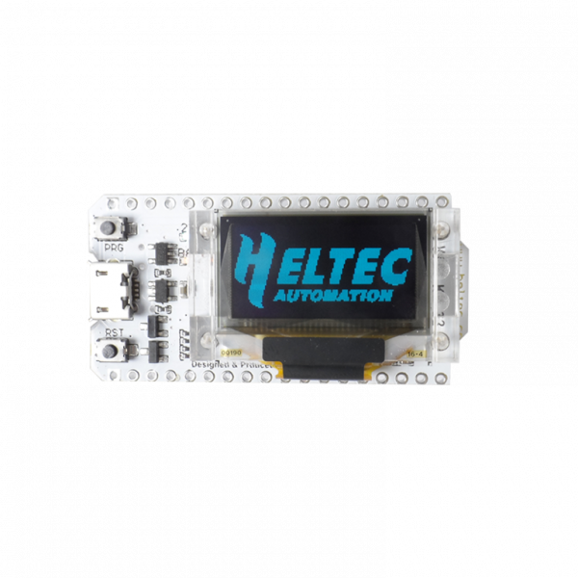

Backend (SpringBoot + MySQL)
Para la comunicación con la placa ESP32 se ha utilizado un @RestController, que como su nombre indica implementa un controlador siguiendo la arquitectura REST.
La arquitectura REST es desacoplada y carente de estado, el servidor desconoce el estado del cliente y viceversa, dependiendo exclusivamente del paso de mensajes, en este caso de tipo JSON (JavaScript Object Notation) mediante HTTP. Es un estándar muy utilizado en el ámbito web.
Mensaje JSON

Slide 23
Backend (SpringBoot + MySQL)
La placa ESP32 envía mensajes en formato JSON al controlador de SpringBoot mediante una petición POST con los siguientes datos:
measurementTimestamp: Fecha y hora en la que se ha hecho la medición
pm10: Cantidad de partículas PM10 medida
pm25: Cantidad de partículas PM2.5 medida
latitude: latitud donde se ha tomado la medida (dada por el GPS)
longitude: longitud donde se ha tomado la medida (dada por el GPS)
Estos mensajes se envían a la url del servidor “/save-particle-data” (por ejemplo, http://localhost:8080/save-particle-data) donde SpringBoot se encarga de transformar el mensaje JSON en una clase Java y posteriormente se insertan los datos en la base de datos MySQL

Slide 24
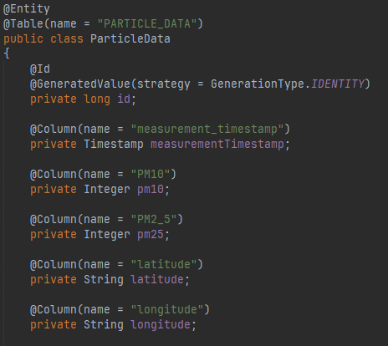
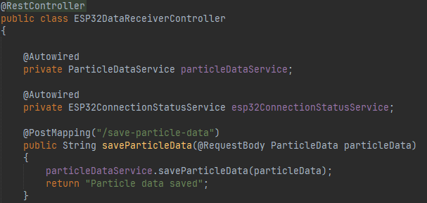
Backend (SpringBoot + MySQL)

Slide 25

Backend (SpringBoot + MySQL)
{
measurementTimestamp = "2025-01-10T15:30:00"
pm10 = 42
pm25 = 35
latitude = 37.7749
longitude = -122.4194
}
Mensaje JSON
Se envía mediante una petición POST HTTP al controlador de SpringBoot
Se insertan los datos en la Base de Datos MySQL

Slide 26
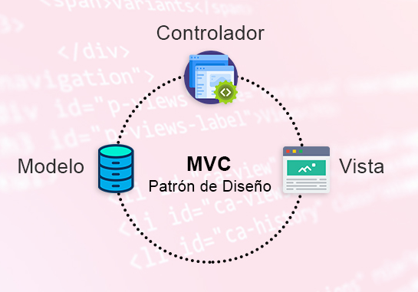

Frontend (SpringBoot + Thymeleaf)
SpringBoot implementa de forma nativa el patrón de diseño MVC (Modelo-Vista-Contolador) que es el utilizado junto a la arquitectura SSR (Server Side Rendering) para mostrar los datos mediante una aplicación web.
SSR no es más que una arquitectura enfocada a que todo el contenido HTML se genere en el servidor y se sirva de forma directa al cliente, otorga menos dinamismo que otras arquitecturas como REST, aunque se pueden combinar como se detallará próximamente.
Para generar el contenido HTML desde el servidor, y siguiendo el patrón MVC se ha utilizado el motor de plantillas Thymeleaf que es capaz de comunicarse con objetos Java.

Slide 27
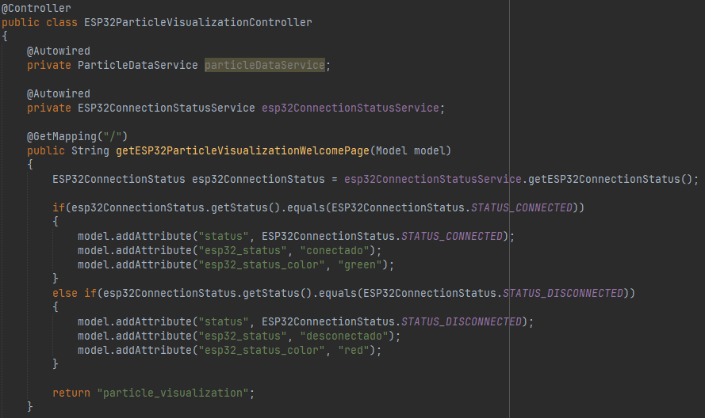
Frontend (SpringBoot + Thymeleaf)
Todo el frontend de la aplicación web ha sido implementado de esta forma, poniendo de ejemplo la URL principal:
En la página principal se indica si la placa se encuentra conectada y midiendo.
Esto se hace de forma dinámica añadiendo el estado que se encuentra en la base de datos como atributo al modelo (Model model).
En función del estado también se utilizará un texto (conectado/desconectado) y un color distinto, que también se transfieren al modelo (plantilla Thymeleaf) como atributos.

Slide 28
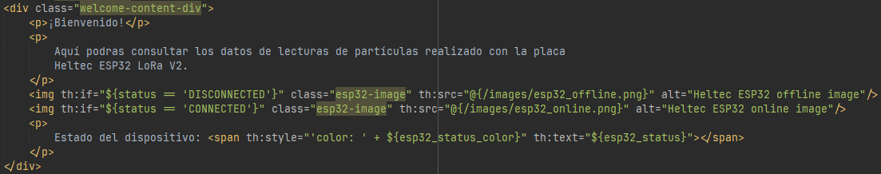
Frontend (SpringBoot + Thymeleaf)
En la plantilla Thymeleaf estos atributos se recogen mediante propiedades que comienzan con el prefijo “th:”. Thymeleaf también permite sentencias de muchos tipos, como por ejemplo condicionales como “th:if” tal y como se aprecia en el ejemplo.
En función del estado se mostrará una imagen u otra en tiempo real cada vez que se cargue la página.

Slide 29

Frontend (SpringBoot + Thymeleaf)
Además de SSR para la aplicación web se ha utilizado también en ciertas partes de la misma arquitectura REST para cargar los datos de partículas en tiempo real.
Es el caso por ejemplo del área de datos recientes (url: /datos-recientes). Esta área está diseñada para visualizar en tiempo real las mediciones que la placa ESP32 realice, por lo cual es necesario que se recarguen los datos cada ciertos segundos.
Esto sería imposible de lograr mediante Server Side Rendering, ya que implicaría la acción manual del usuario al recargar la página. Para hacerlo dinámico es necesario valerse de la API FETCH de JavaScript, que permite la ejecución de peticiones HTTP al servidor.

Slide 30
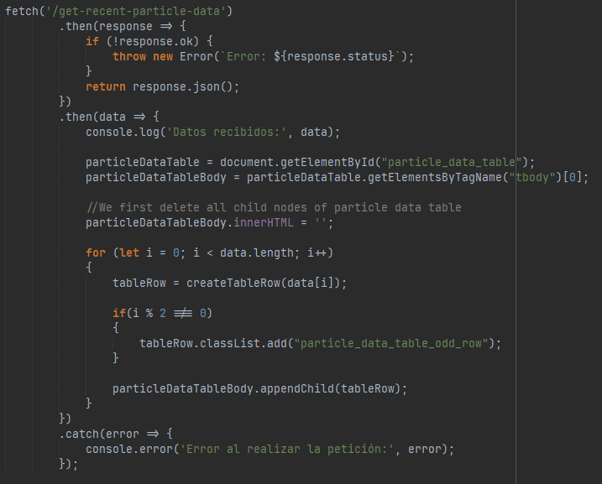
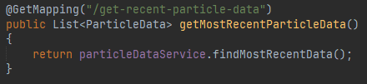
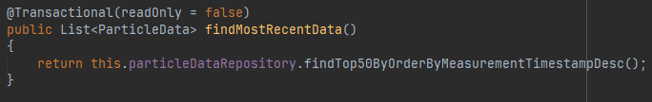
Frontend (SpringBoot + Thymeleaf)

Slide 31


Frontend (SpringBoot + Thymeleaf)
Realiza petición GET mediante API FETCH de los datos más recientes
Convierte los datos recientes a formato JSON y los envía al frontend
Consulta los datos más recientes
Solicita datos recientes
Devuelve los datos más recientes al servidor
Recarga el contenido HTML de forma dinámica para mostrar los datos recibidos

Slide 32
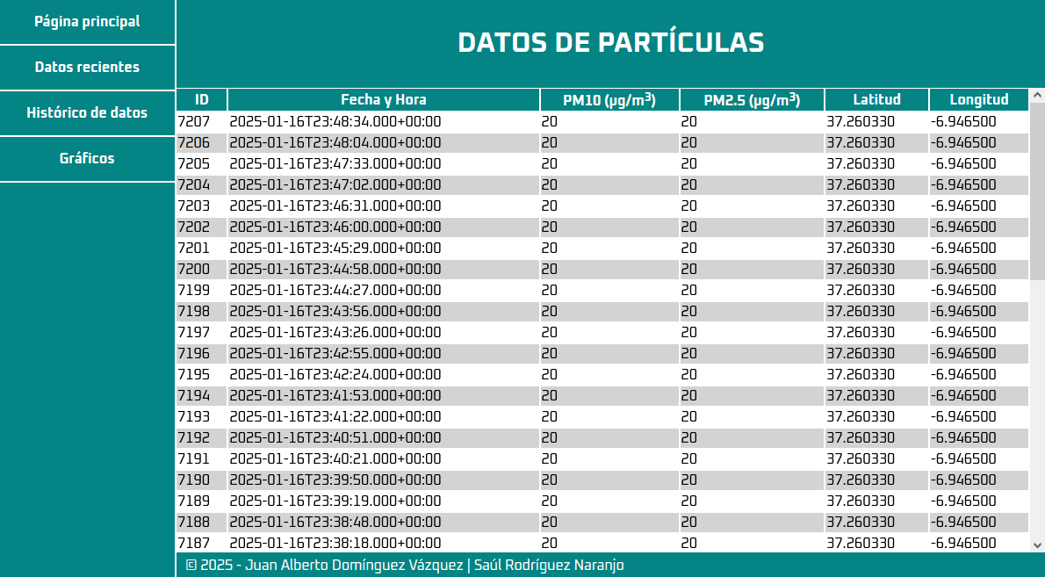
Frontend (SpringBoot + Thymeleaf)

Slide 33


Despliegue en la nube
Para mayor facilidad a la hora de comunicar la placa ESP32 con nuestra aplicación web y por ende recopilar los datos con mayor eficacia se ha optado por desplegar tanto la base de datos como la aplicación en sí misma en la nube.
Nos hemos valido para ello de un servidor VPS (Virtual Private Server) contratado con la empresa IONOS con Ubuntu 22.04 como sistema operativo.
La base de datos MySQL ha sido desplegada mediante un contenedor Docker ya que así residirá en un entorno reducido y aislado sin afectar al sistema operativo del servidor VPS.
La aplicación SpringBoot se ha desplegado usando la utilidad systemctl de Ubuntu, para inicializar servicios del sistema.

Slide 34
Despliegue en la nube
Docker es un proyecto de código abierto que permite la utilización de máquinas virtuales muy reducidas y livianas para aislar un entorno concreto preparado para una aplicación concreta, es decir, juntar la aplicación con todas sus dependencias sin afectar al sistema operativo principal.
Estas máquinas virtuales reducidas es lo que se conoce como “contenedores”. Para instalar Docker es necesario consultar su documentación: https://docs.docker.com/engine/install/
Una vez instalado Docker, la puesta en marcha del contenedor MySQL se llevaría a cabo con los siguientes comandos:
$ docker pull mysql:latest → Descarga la imagen de la última versión disponible
$ docker run --name test-mysql -e MYSQL_ROOT_PASSWORD=strong_password -d mysql → Crea y ejecuta un contenedor llamado test-mysql utilizando la imagen “mysql” anteriormente descargada

Slide 35
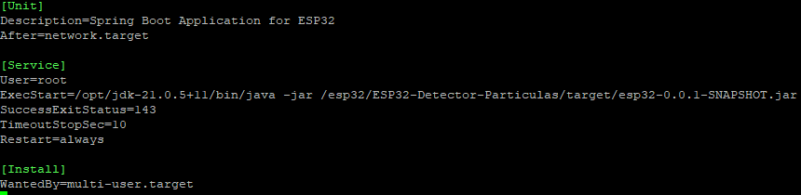
Despliegue en la nube
En cuanto a la aplicación web con SpringBoot, se ha creado un repositorio en github que posteriormente se ha clonado en el servidor VPS. Una vez clonado para desplegarlo como servicio del sistema mediante systemctl se realizan los siguientes pasos:
mvn package → Se compila el proyecto Java con Maven
sudo nano /etc/systemd/system/springboot-esp32.service → Se crea un fichero en la ruta /etc/systemd/system/ con el nombre del servicio y la extensión .service
sudo systemctl start springboot-esp32.service → Se inicia el servicio creado
El contenido del fichero springboot-esp32.service es el siguiente:

Slide 36
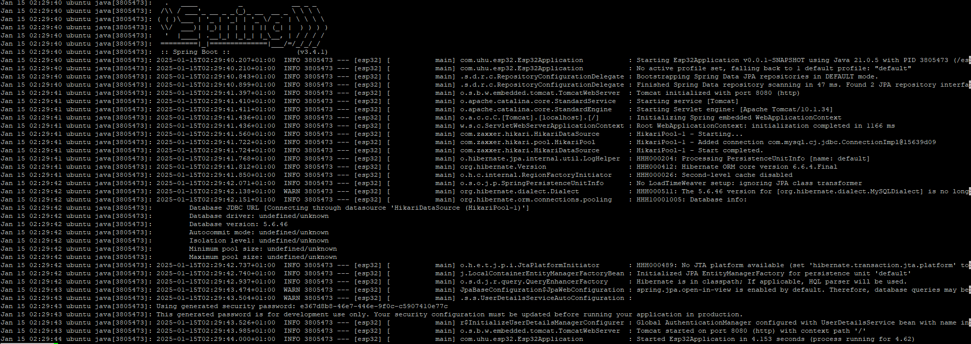
Despliegue en la nube
Para revisar los logs del servicio utilizaremos el comando journalctl -u springboot-esp32.service. El servidor se encuentra disponible en la url http://212.227.87.151:8080/

Slide 37
CONCLUSIONES
Inteligencia Ambiental

Slide 38
CONCLUSIONES
Como valoraciones finales del proyecto, podemos decir que hemos aprendido a inicializar, configurar y usar distintos sensores incrustados en una placa mediante un microcontrolador como es el ESP-32 que ha servido de centro neurálgico de todo el proyecto.
Por otro lado, y para darle más valor al proyecto, el hecho de haber usado un servidor en el cloud, nos ha ofrecido la posibilidad de aprender a desarrollar y desplegar un proyecto web en Java en dicho entorno, cosa que hasta ahora nuca habíamos hecho y en combinación con el programa en Arduino nos ha dado una valiosa experiencia para nuestra carrera.

Slide 39
FIN
Muchas gracias

